Slide 1
Какой бывает транспорт?
Инна Евгеньевна Кулясова,
учитель начальных классов,
ГБОУ СОШ №684 Московского района
2012 г.

Slide 2
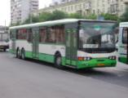
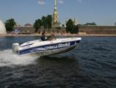
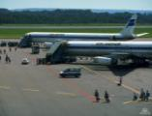
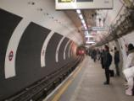
Содержание
Виды транспортa
Наземный транспорт
Водный транспорт
Воздушный транспорт
Подземный транспорт

Slide 3
Транспорт
Пассажир-ский
Грузовой
Специаль-ный

Slide 4
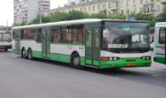
Транспорт
водный
подземный
воздуш-ный
наземный

Slide 5
Наземный транспорт
автомобиль
автобус
троллейбус
трамвай
поезд

Slide 6
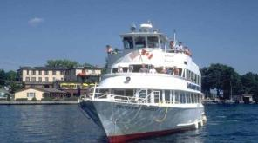
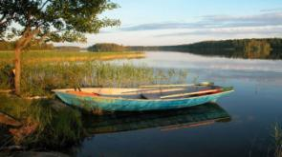
Водный транспорт
морской
речной

Slide 7
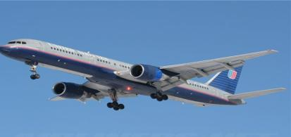
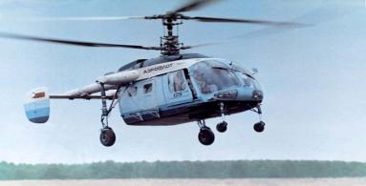
Воздушный транспорт
самолеты
вертолеты

Slide 8
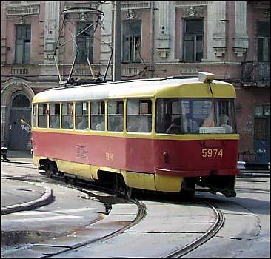
Загадки.
Спозаранку за окошком
Стук и звон и кутерьма.
По прямым стальным дорожкам
Ходят красные дома.

Slide 9
Что за чудо –этот дом,
Окна светлые кругом,
Носит обувь из резины,
А питается бензином.

Slide 10
Для этого коня еда-
Бензин, масло и вода.
На лугу он не пасется,
По дороге он несется.

Slide 11
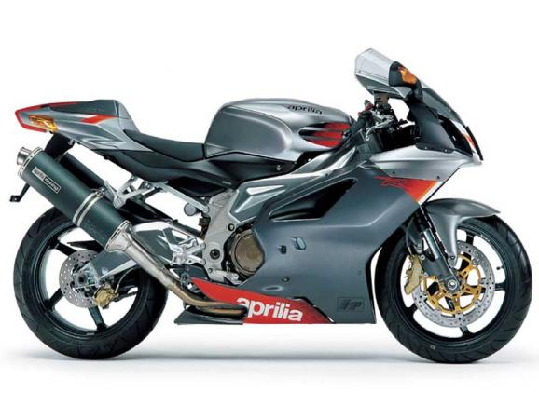
Несется и стреляет,
Ворчит скороговоркой.
Трамваю не угнаться
За этой тараторкой.

Slide 12
Я зашел в зеленый дом,
Больше суток пробыл в нем.
Оказался этот дом
В дальнем городе другом.

Slide 13
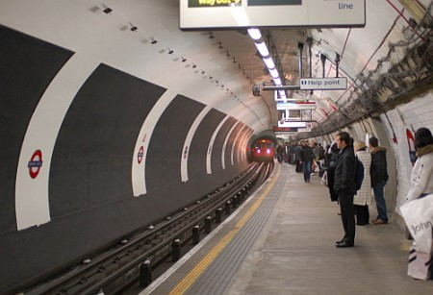
Я в любое время года
И в любую непогоду
Очень быстро в час любой
Провезу вас под землей.

Slide 14
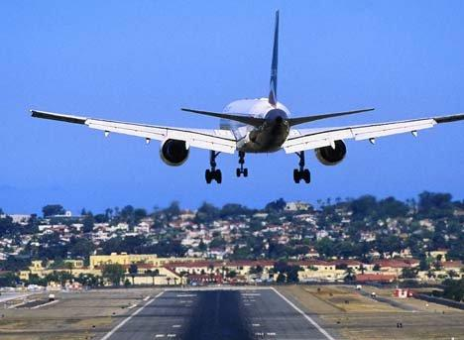
Летит птица-небылица,
А внутри народ сидит,
Меж собою говорит.

Slide 15
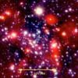
Ни пера, ни крыла,
А быстрее орла.
Только выпустит хвост-
Понесется до звезд.

Slide 16
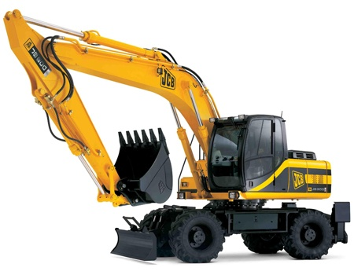
К нам во двор забрался крот,
Роет землю у ворот.
Тонна в рот земли войдет.
Если крот раскроет рот.

Slide 17
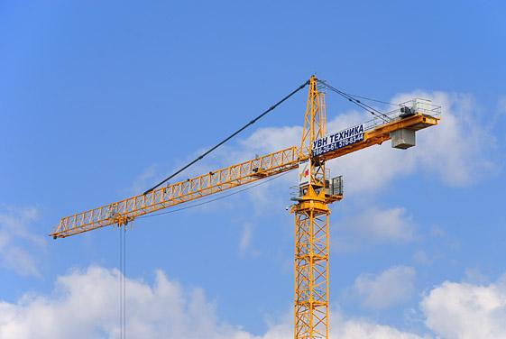
Ходит по небу рука,
Задевает облака,
А под нею гам и гром-
Вырастает новый дом.

Slide 18
Молодцы!

